Slide 1
Ярославская область
Приоритетный проект
«Доступное дополнительное
образование для детей»

Slide 2
Ярославская
область
Notes:
Мы все понимаем, что дополнительное образование должно и дальше продолжать работать. Понимают это и Президент и наше Правительство. Если основное образование даёт основы знаний и общую установку на выбор своего места в мире профессий и в общественных отношениях, то
дополнительное образование его дополняет и завершает, позволяет ученикам расширить те знания, которые представляются им самыми важными для своего будущего.

Slide 3
Ярославская
область
Notes:
Дополнительно образование – это не набор кружков и секций, а гибкое образовательное пространство, в котором есть место каждому ребенку для развития и воспитания. Дополнительное образование имеет другие возможности для развития и обновления. Из этого слайда мы видим, какие задачи надо решить. Меняются кадры, программы, финансирование. Где можно найти информацию?

Slide 4
Финансово-экономические механизмы проекта
Ярославская
область
Notes:
Сертификат дополнительного образования – реестровая запись о включении ребенка в систему персонифицированного дополнительного образования. Сертификат персонифицированного финансирования – статус сертификата дополнительного образования , предусматривающий его использование в соответствии с Правилами персонифицированного финансирования для обучения по дополнительным общеобразовательным программам, включенным в реестр сертифицированных образовательных программ.
Сертификат учета – статус сертификата дополнительного образования, не предусматривающий его использование в соответствии с Правилами персонифицированного финансирования для обучения по дополнительным общеобразовательным программам, включенным в реестр сертифицированных образовательных программ.

Slide 5
Механизм персонифицированного финансирования
Ярославская
область

Slide 6
Региональный общедоступный навигатор ДОД
Ярославская
область

Slide 7
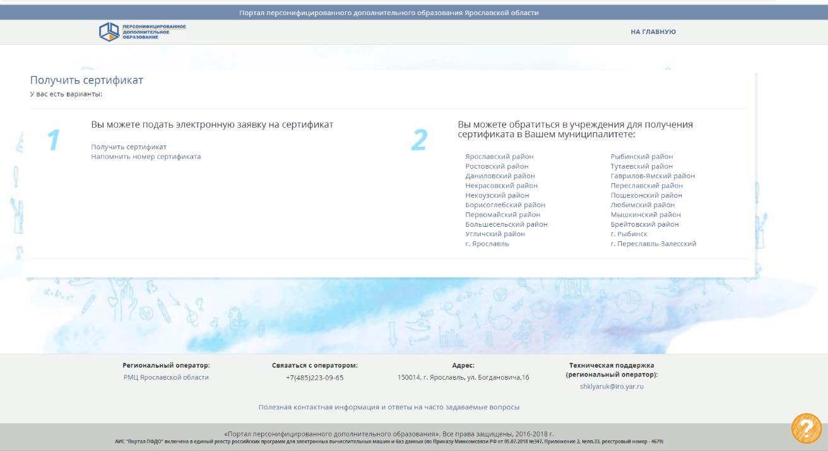
Ярославская
область
Онлайн оформление заявки
Личный визит в УДО

Slide 8
Способы получения сертификата
Ярославская
область
Вы можете подать электронную заявку на сертификат
yar.pfdo.ru

Slide 9
Способы получения сертификата
Ярославская
область
Вы можете подать электронную заявку на сертификат
yar.pfdo.ru

Slide 10
Способы получения сертификата
Ярославская
область
yar.pfdo.ru
Подаем электронную заявку на сертификат
Распечатать заявление, подписать (заявление приходит на электронную почту указанную при регистрации)
Визит в образовательную организацию для подтверждения персональных данных ребенка (активации сертификата)

Slide 11
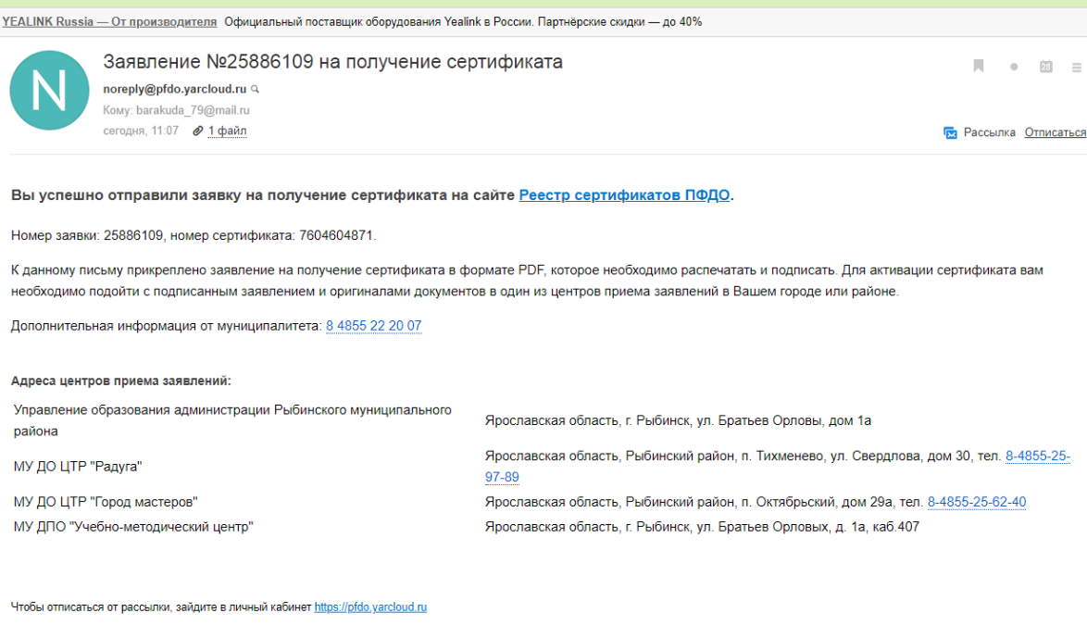
Способы получения сертификата
Ярославская
область

Slide 12
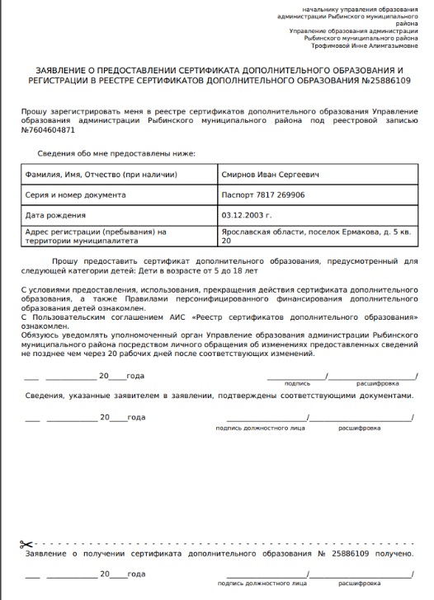
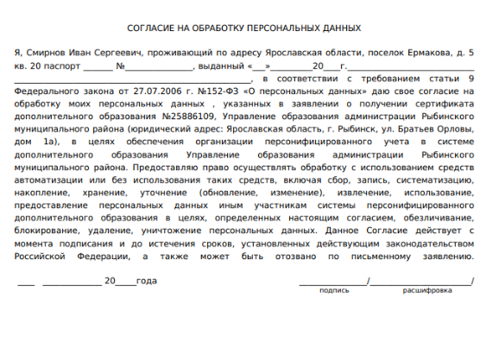
Способы получения сертификата
Ярославская
область
yar.pfdo.ru

Slide 13
Способы получения сертификата
Ярославская
область
yar.pfdo.ru
Личный визит в образовательную организацию для подачи заявки на сертификат (активации сертификата)
https://yar.pfdo.ru/information?municipalityId=371

Slide 14
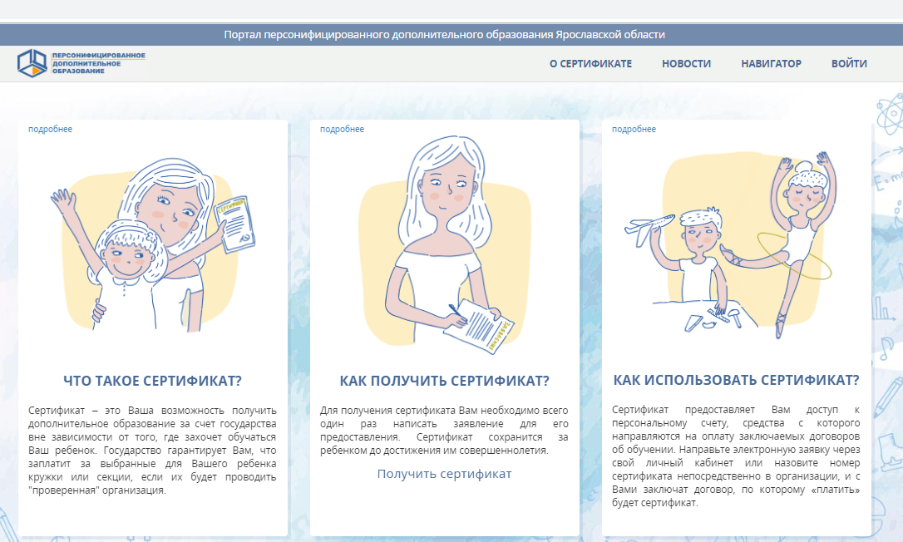
Часто задаваемые вопросы от родителей при получении сертификата ДО и ответы на них
Ярославская
область

Slide 15
Часто задаваемые вопросы от родителей при получении сертификата ДО и ответы на них
Ярославская
область
Не пришли ни заявление, ни сертификат.
Сертификат и заявление должны прийти Вам на электронную почту указанную при регистрации. Проверьте папку «Спам» (или «Нежелательные»). Добавьте отправителя noreply@pfdo.ru в список надежных. В связи с большим числом регистрирующихся возможны задержки в отправке писем.
Если писем нет, обратитесь в уполномоченный орган (муниципалитет) или организацию, уполномоченную на ведение реестра сертификатов в вашем муниципалитете, для выдачи вам выписки из реестра сертификатов (сертификат с доступом в личный кабинет ребенка), заявления на получение сертификата и согласия на обработку персональных данных.
2. Не пришел сертификат, пришло заявление.
Проверьте папку «Спам» (или «Нежелательные»). Добавьте отправителя noreply@pfdo.ru в список надежных. В связи с большим числом регистрирующихся возможны задержки в отправке писем.
Если письма нет, то воспользуйтесь возможностью восстановления пароля на сайте (инструкция на главной странице портала под знаком вопроса в правом нижнем углу). Логин - это номер сертификата, который указан в пришедшем заявлении.
Если при восстановлении пароля возникает сообщение о том, что указанный сертификат не существует или что отправка письма невозможна в связи с тем, что пользователь запретил отправлять письма, то обратитесь в уполномоченный орган (муниципалитет) или организацию, уполномоченную на ведение реестра сертификатов в вашем муниципалитете, для отправки данных в ПФДО или для создания новой выписки из реестра сертификатов (сертификат с доступом в личный кабинет ребенка).
3. Не пришло заявление, пришел сертификат.
Проверьте папку «Спам» (или «Нежелательные»). Добавьте отправителя noreply@pfdo.ru в список надежных. В связи с большим числом регистрирующихся возможны задержки в отправке писем.
Если писем нет, обратитесь в уполномоченный орган (муниципалитет) или организацию, уполномоченную на ведение реестра сертификатов в вашем муниципалитете, для выдачи вам заявления на получение сертификата и согласия на обработку персональных данных.

Slide 16
Часто задаваемые вопросы от родителей при получении сертификата ДО и ответы на них
Ярославская
область
4. Не помните номер сертификата.
Нажмите на ссылку «Получить сертификат». Выберите пункт «Напомнить номер сертификата». Введите персональные данные ребенка. Нажмите кнопку «Поиск». Если персональные данные введены так же, как и при регистрации, то будет отображен номер сертификата.
5. В персональных данных ребенка ошибка.
- Если сертификат еще не активирован (то есть не подтверждены персональные данные ребенка посредством подачи вами подписанного заявления на получение сертификата вместе с документами, подтверждающими персональные данные ребенка, в организацию, принимающую заявления на получение сертификатов), то можно обратиться в организацию, принимающую заявления на получение сертификатов, чтобы она через свой личный кабинет в АИС "Реестр сертификатов" нашла заявку на вашего ребенка и отредактировала её.
- Если сертификат уже активирован, то необходимо подать заявку на уточнение персональных данных. Её можно подать через организацию, принимающую заявление на получение сертификатов, или самостоятельно через портал-навигатор ПФДО. Для этого: нажмите на ссылку «Получить сертификат». Начните процедуру подачи заявки, так же, как при получении сертификата (см. инструкцию на главной странице портала под знаком вопроса в правом нижнем углу «Как получить сертификат?»). На третьем шаге нажмите на ссылку «Внести уточнения в персональные данные». Внесите номер сертификата, выберите причину изменений, отметьте галочками поля, в которые планируйте внести изменения. Ознакомьтесь с условиями Правил персонифицированного финансирования дополнительного образования детей и муниципальным Положением о персонифицированном образовании , а так же Пользовательским соглашением АИС «Реестр сертификатов», и подтвердите, поставив галочки.

Slide 17
Часто задаваемые вопросы от родителей при получении сертификата ДО и ответы на них
Ярославская
область
4. Не помните номер сертификата.
Нажмите на ссылку «Получить сертификат». Выберите пункт «Напомнить номер сертификата». Введите персональные данные ребенка. Нажмите кнопку «Поиск». Если персональные данные введены так же, как и при регистрации, то будет отображен номер сертификата.
5. В персональных данных ребенка ошибка.
- Если сертификат еще не активирован (то есть не подтверждены персональные данные ребенка посредством подачи вами подписанного заявления на получение сертификата вместе с документами, подтверждающими персональные данные ребенка, в организацию, принимающую заявления на получение сертификатов), то можно обратиться в организацию, принимающую заявления на получение сертификатов, чтобы она через свой личный кабинет в АИС "Реестр сертификатов" нашла заявку на вашего ребенка и отредактировала её.
- Если сертификат уже активирован, то необходимо подать заявку на уточнение персональных данных. Её можно подать через организацию, принимающую заявление на получение сертификатов, или самостоятельно через портал-навигатор ПФДО. Для этого: нажмите на ссылку «Получить сертификат». Начните процедуру подачи заявки, так же, как при получении сертификата (см. инструкцию на главной странице портала под знаком вопроса в правом нижнем углу «Как получить сертификат?»). На третьем шаге нажмите на ссылку «Внести уточнения в персональные данные». Внесите номер сертификата, выберите причину изменений, отметьте галочками поля, в которые планируйте внести изменения. Ознакомьтесь с условиями Правил персонифицированного финансирования дополнительного образования детей и муниципальным Положением о персонифицированном образовании , а так же Пользовательским соглашением АИС «Реестр сертификатов», и подтвердите, поставив галочки.

Slide 18
Часто задаваемые вопросы от родителей при получении сертификата ДО и ответы на них
Ярославская
область
6. При создании заявки на получение сертификата ошиблись в указании муниципалитета
- Если сертификат еще не активирован (то есть не подтверждены персональные данные ребенка посредством подачи вами подписанного заявления на получение сертификата вместе с документами, подтверждающими персональные данные ребенка, в организацию, принимающую заявления на получение сертификатов), то можно обратиться в организацию, принимающую заявления на получение сертификатов того муниципалитета, в который была направлена заявка, чтобы она через свой личный кабинет в АИС "Реестр сертификатов" нашла заявку на вашего ребенка и отказала по ней.
- Если сертификат уже активирован, то необходимо подать заявку на внесение изменений в связи с изменением муниципалитета проживания. Её можно подать через организацию, принимающую заявление на получение сертификатов, или самостоятельно черз портал-навигатор ПФДО. Для этого: Нажмите на ссылку «Получить сертификат». Начните процедуру подачи заявки, так же, как при получении сертификата (см. инструкцию на главной странице портала под знаком вопроса в правом нижнем углу «Как получить сертификат?»). На третьем шаге нажмите на ссылку «Внести изменения в связи с изменением муниципалитета проживания». Внесите номер сертификата, заполните все поля. Ознакомьтесь с условиями Правил персонифицированного финансирования дополнительного образования детей и муниципальным Положением о персонифицированном образовании , а так же Пользовательским соглашением АИС «Реестр сертификатов», и подтвердите, поставив галочки.
7. При создании заявки на получение сертификата система сообщает о том, что у вас уже есть неподтвержденная заявка на получение сертификата или сам сертификат.
Сначала нужно узнать номер сертификата, уже созданного для вашего ребенка. Для этого: Пройдите по ссылке "Получить сертификат" потом выберите пункт "Напомнить номер сертификата". В появившихся полях введите ФИО ребенка без ошибок и последние 4 цифры его документа (свид-во о рождении или паспорта). Обратитесь в уполномоченный орган (муниципалитет) или организацию, уполномоченную на ведение реестра сертификатов в вашем муниципалитете, для выдачи вам выписки из реестра сертификатов (сертификат с доступом в личный кабинет ребенка), заявления на получение сертификата и согласия на обработку персональных данных.

Slide 19
Часто задаваемые вопросы от родителей при получении сертификата ДО и ответы на них
Ярославская
область
8. При создании заявки на получение сертификата ошиблись в указании группы сертификата.
- Если сертификат еще не активирован (то есть не подтверждены персональные данные ребенка посредством подачи вами подписанного заявления на получение сертификата вместе с документами, подтверждающими персональные данные ребенка, в организацию, принимающую заявления на получение сертификатов), то можно обратиться в организацию, принимающую заявления на получение сертификатов, чтобы она через свой личный кабинет в АИС "Реестр сертификатов" нашла заявку на вашего ребенка и отредактировала её.
- Если сертификат уже активирован, то необходимо подать заявку на изменение группы сертификатов. Её можно подать через организацию, принимающую заявление на получение сертификатов, или самостоятельно через портал-навигатор ПФДО. Для этого: нажмите на ссылку «Получить сертификат». Начните процедуру подачи заявки, так же, как при получении сертификата (см. инструкцию на главной странице портала под знаком вопроса в правом нижнем углу «Как получить сертификат?»). На третьем шаге нажмите на ссылку «Изменить группу сертификата». Внесите номер сертификата, выберите название нужной группы сертификатов из раскрывающегося списка и внесите информацию о ребенке и заявителе, отметьте галочками поля, в которые планируйте внести изменения. Ознакомьтесь с условиями Правил персонифицированного финансирования дополнительного образования детей и муниципальным Положением о персонифицированном образовании , а так же Пользовательским соглашением АИС «Реестр сертификатов», и подтвердите, поставив галочки.

Slide 20
Личный кабинет ребенка
Ярославская
область

Slide 21
Контакты с муниципальным опорным центром г. Ярославль
Ярославская
область
МОУ Городской центр развития образования Адрес: 150000, Ярославская область, город Ярославль, улица Большая Октябрьская ул., 44/60, Телефон: 8(4852) 40-96-71 72-57-23 73-02-43 Контактное лицо: Тихомирова Любовь Нестеровна Сайт: http://www.gcro.ru/pfdo-ruk

